Slide 1
I Ciclo de Estudos Administrativos
Considerações Iniciais
Objetivos
Atualização dos Conhecimentos
Socialização das Informações
Otimização do Tempo (Retrabalho)
Maximização dos Recursos
Prevenção para fatos imprevistos
Modernização da Administração
Transparência da Gestão
Troca de Experiências
Oportunidade de Integração
Período e Duração:
1ª e 2ª quintas-feiras do mês ímpar
6 Encontros de 2 horas (presencial)
Atividades complementares (3 horas)
Horário: 15 às 17 horas
Coordenação dos Encontros
Servidores da Unidade Organizacional
Moderação:
DG - DIAPL - CGAO - CGGC
Certificação
Carga Horária: 15 horas
Frequência Mínima de 75%
Notes:
1

Slide 2
I Ciclo de Estudos Administrativos - Cronograma
Data | Pauta | Responsáveis | Observação
02/07/2020 | Comunicação Social e Protocolo | Paula (CCSE), Eliete (CGB) e Cláudia (CPR) | Fluxos e Procedimentos GEDOC e SIPAC
09/07/2020 | Material (Almoxarifado) e Patrimônio | Adiles (CMS) e Otmar (CMP) | Rotinas/Fluxos e Controles Almoxarifado Virtual e SIADS
03/09/2020 | Licitação, Compras e Contratos | Márcio (CLC) e Fabiana (CGC) | Rotinas/Fluxos e Fiscalização SICAF e SIASG
10/09/2020 | Execução Orçamentária e Contabilidade | Matheus (CEF), Sandra (CCO) | Rotinas/Fluxos e Conformidade SIAFI
05/11/2020 | Serviços Gerais | João (CEM), Camilo (CAT), José Edmar (OBM) | - Formalização da Demanda e Controles
12/11/2020 | Funcionamento da Fazenda | Daniel (AGR), Aristides (ZOO), Marcelo (MR), Diomedes (CIN) | - Projetos de Produção, Rotina e Controles
Notes:
2

Slide 3
Comunicação Institucional
COMUNICAÇÃO
Público Externo
Familiares dos alunos
Pesquisadores
Produtores rurais
Fornecedores
Público Interno
Servidores
Estudantes
Colaboradores
Notes:
3

Slide 4
Comunicação
É papel de toda a comunidade se responsabilizar pela comunicação do Instituto. Servidores, parceiros, alunos, pais e familiares acabam por transformar-se, de alguma maneira, em agentes responsáveis pela percepção coletiva da instituição.
Notes:
4

Slide 5
Política de Comunicação
A Política de Comunicação do Ifes é resultado de um processo de construção coletiva, com a participação de gestores, servidores e alunos do Instituto.
Política de Comunicação
Resolução do CS nº 70/2016
diretrizes
identidade institucional
posturas e normas comuns
Notes:
5

Slide 6
Comunicação
Canais de relacionamento
Facebook
E-mail
Site
Murais
Reuniões
Whatsapp
Sistema Acadêmico
Há canais internos e externos, formais e informais de comunicação, e todos objetivam a transmissão de informações relacionadas à instituição.
Notes:
6

Slide 7
Comunicação Interna
Objetivos:
a) estimular internamente a circulação de informações qualificadas;
b) disseminar e fortalecer a cultura organizacional, com atenção aos valores, visão e missão;
c) favorecer a criação de um clima interno saudável e produtivo.
Para uma boa comunicação institucional, os canais de relacionamento devem ser utilizados frequentemente, com acessos diários!
Notes:
7

Slide 8
Identidade Institucional
Consiste no conjunto de atributos que o identificam e que servem para torná-lo distinto de outras organizações.
MISSÃO
VISÃO
VISÃO
VALORES
Notes:
8

Slide 9
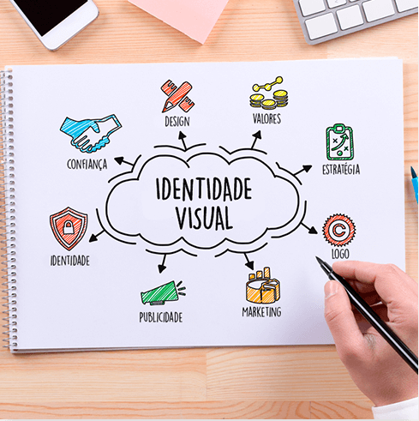
Identidade Visual
O uso indevido da marca do Ifes favorece a ambiguidade de leitura por parte dos seguidores, permitindo que perspectivas e opiniões particulares sejam assumidas como oficiais. Deve ser desestimulada a aplicação da marca do Ifes em mídias sociais não institucionais, de modo a evitar que se estabeleça confusão entre os espaços oficiais e os não autorizados. Em determinadas situações, pode provocar danos à imagem e reputação do Instituto e ensejar motivos para crises.
Notes:
9

Slide 10
Identidade Visual
Notes:
10

Slide 11
Documentos institucionais
O Ifes elaborou um guia de padronização de documentos, baseado no manual de redação da Presidência da República, que apresenta de forma objetiva e clara o padrão a ser aplicado nos documentos oficiais do Instituto Federal do Espírito Santo.
Qual a importância da padronização?
Documentos padronizados passam credibilidade, ao demonstrar o cuidado que se teve em sua construção e a certeza de que não foi produzido por qualquer pessoa. Passa autenticidade para quem recebe o documento.
Notes:
11

Slide 12
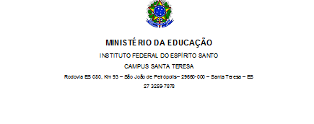
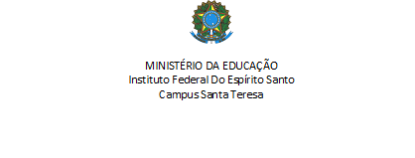
Documentos institucionais
Principais normas de padronização:
CABEÇALHO – APLICAÇÃO VERTICAL Utiliza-se o brasão somente no topo da primeira página do documento. As demais páginas não o receberão. Anexos também possuem cabeçalho.
Notes:
12

Slide 13
Documentos institucionais
Principais normas de padronização:
MARGENS Devem ser respeitadas as seguintes margens em todos os documentos oficiais:
superior: 2 cm inferior: 2 cm esquerda: 3 cm direita: 1,5 cm
Notes:
13

Slide 14
Documentos institucionais
Principais normas de padronização:
TEXTO Calibri ou Carlito, cor preta - corpo do texto: tamanho 12 pt - citações recuadas: tamanho 11 pt - notas de rodapé: tamanho 10 pt - para destacar, deve-se utilizar, sem abuso, o negrito; evite destaques com uso de itálico, sublinhado, letras maiúsculas, sombreado, sombra, relevo, bordas ou qualquer outra forma de formatação que afete a sobriedade e a padronização do documento – entrelinhas: simples – espaçamento antes do parágrafo: 0 pt – espaçamento após cada parágrafo: 6 pt ou 0,21 cm
Notes:
14

Slide 15
Documentos institucionais
Principais normas de padronização:
TABELAS - o espaçamento pode ser igual antes e depois do parágrafo, sendo 3 pt ou 0,10 cm no caso de Word ou Writer; no Excel ou Calc, a célula pode ser ajustada automaticamente - a linha de cabeçalho da tabela poderá conter cor de preenchimento, devendo-se utilizar cinza claro - as bordas de tabelas e formulários deverão ser pretas, com linha contínua, com 0,25 (ou 1/4) pt de espessura e sem efeitos (3D, duplicada, com sombras etc.) PAGINAÇÃO Obrigatória apenas a partir da segunda página da comunicação; deve ser centralizada no rodapé do documento.
Notes:
15

Slide 16
O endereço https://ifes.edu.br/comunicacao contém informações importantes sobre comunicação e procedimentos do Ifes, incluindo manuais e guias sobre padronização de documentos, aplicação de logomarca institucional, download das logomarcas, Política de Comunicação, entre outros.
Notes:
16

Slide 17
SIPAC
Notes:
17

Slide 18
SIPAC
O Sistema de Protocolo - é parte do Sistema Integrado de Patrimônio, Administração e Contratos (SIPAC).
O objetivo é auxiliar a gestão documental na instituição, abrangendo o controle de Processos, Documentos e Memorandos Eletrônicos com informações de registro, conteúdo, tramitações e despachos.
PADRÃO OFÍCIO
O Manual de Redação da Presidência da República, no ano de 2018, passou a usar o termo PADRÃO OFÍCIO para três tipos de expedientes que se diferenciavam pela finalidade: o ofício, o aviso e o memorando. Na nova edição do manual as distinções foram abolidas e passou-se a utilizar o termo ofício nas três hipóteses.
Com o objetivo de uniformizá-los, adotou-se a nomenclatura e diagramação únicas, que segue o que chamamos de padrão ofício.
Notes:
18

Slide 19
SIPAC
Mensagem de notícias do Ifes , que inclusive recebemos por e-mail em 27 de maio de 2020.
Notes:
19

Slide 20
SIPAC
Notes:
20

Slide 21
SIPAC
Notes:
21

Slide 22
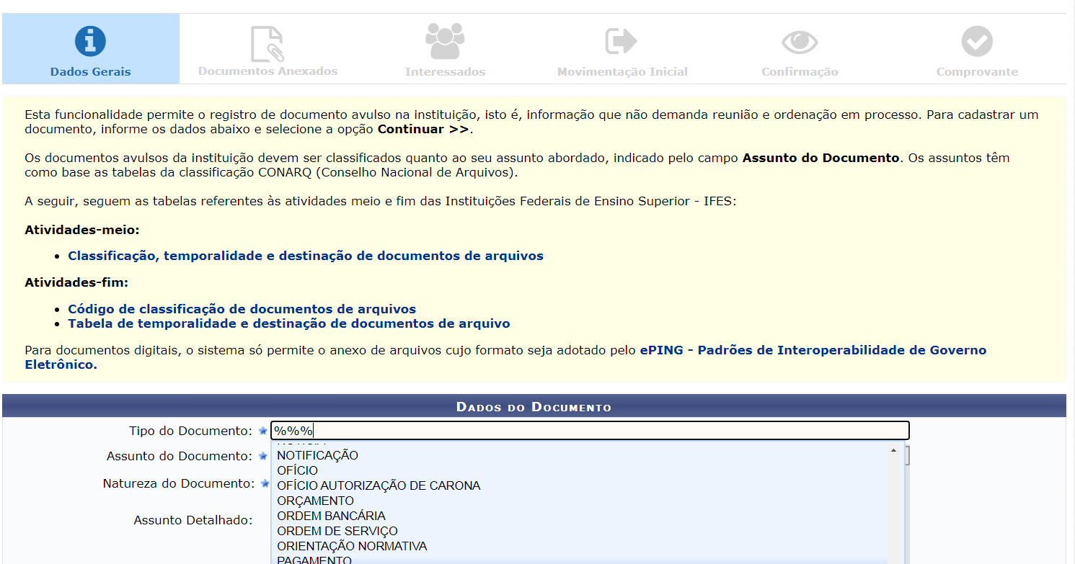
SIPAC
Notes:
22

Slide 23
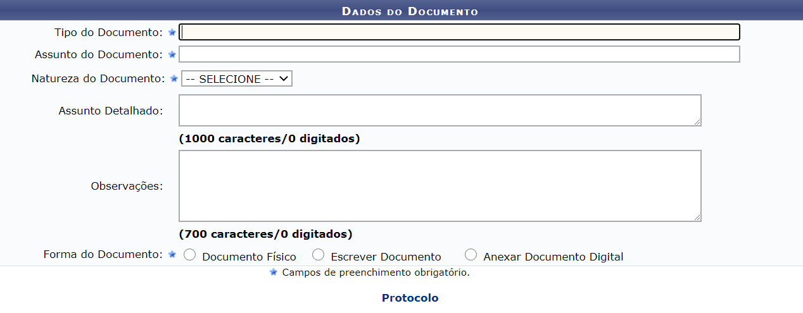
SIPAC
Notes:
23

Slide 24
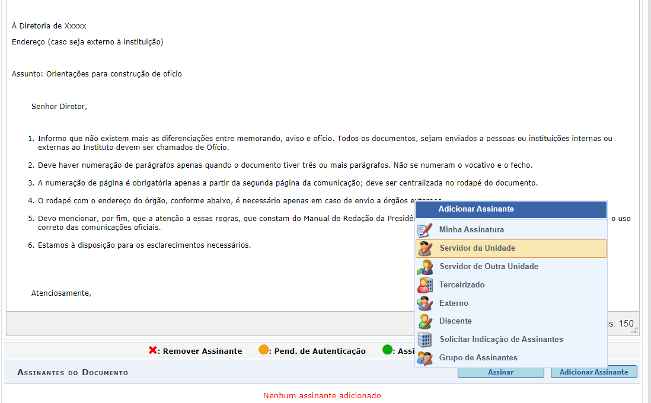
SIPAC
Notes:
24

Slide 25
SIPAC
Notes:
25

Slide 26
SIPAC
Notes:
26

Slide 27
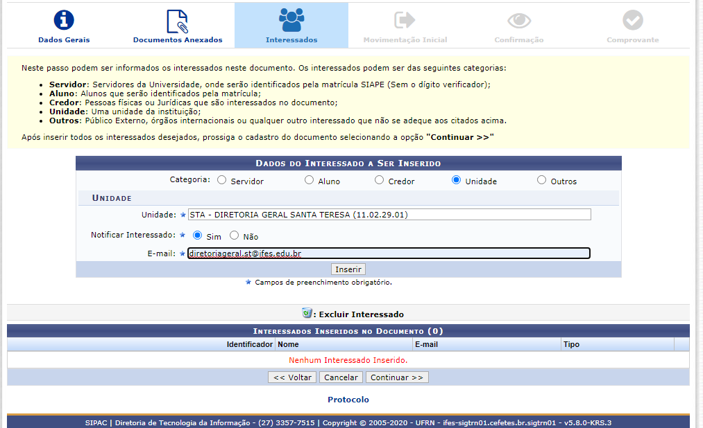
SIPAC
Notes:
27

Slide 28
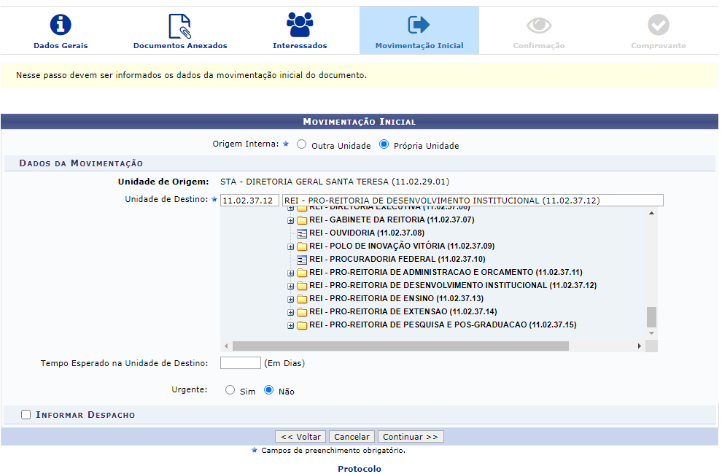
SIPAC
Notes:
28

Slide 29
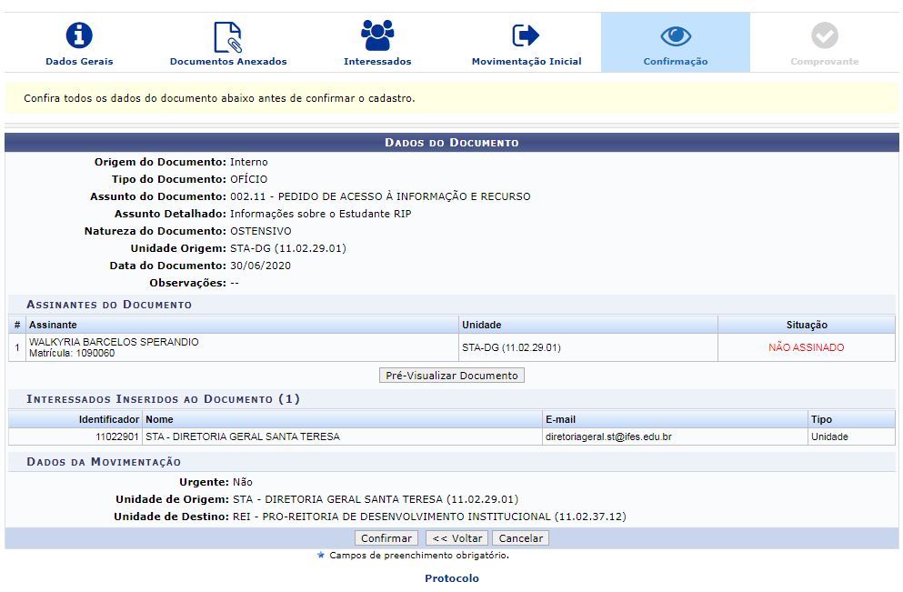
SIPAC
Notes:
29

Slide 30
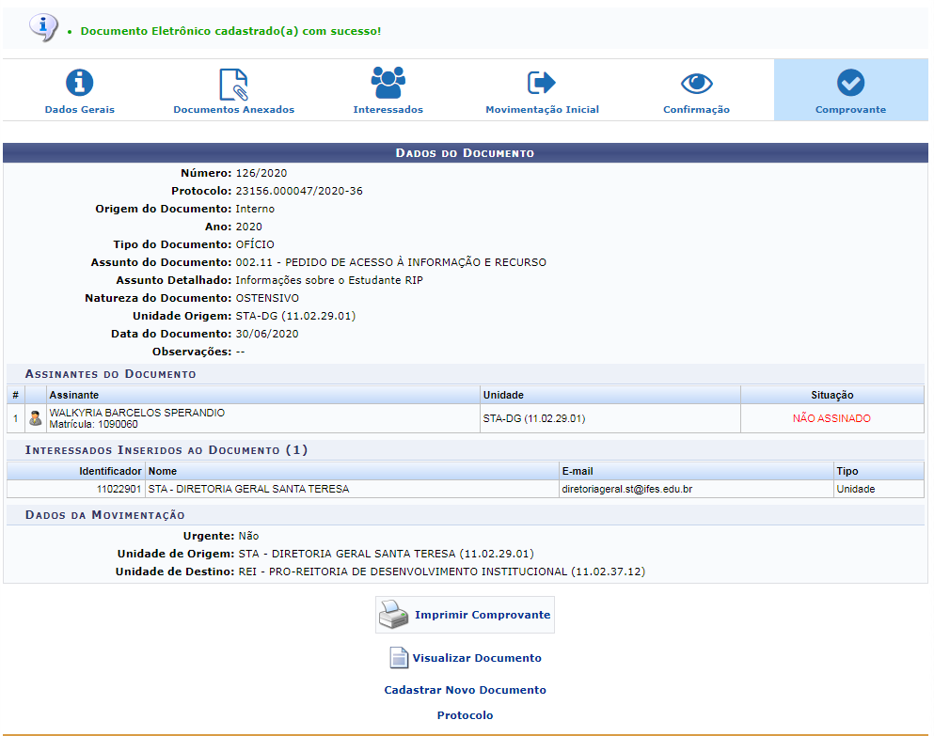
SIPAC
Notes:
30

Slide 31
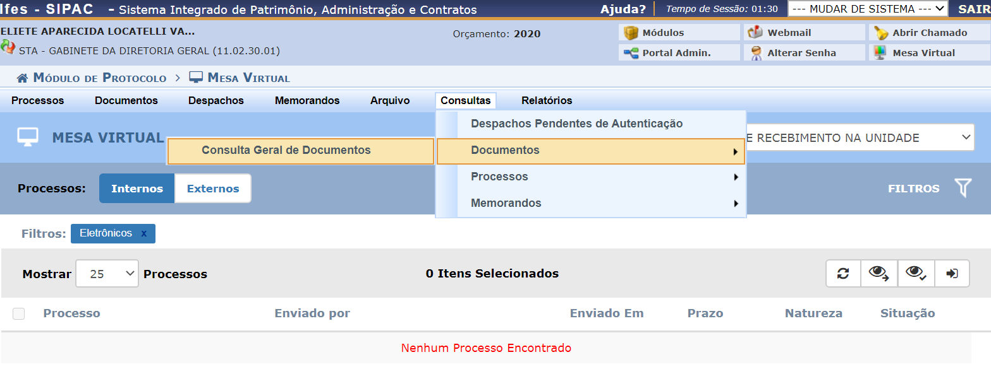
SIPAC
Notes:
31

Slide 32
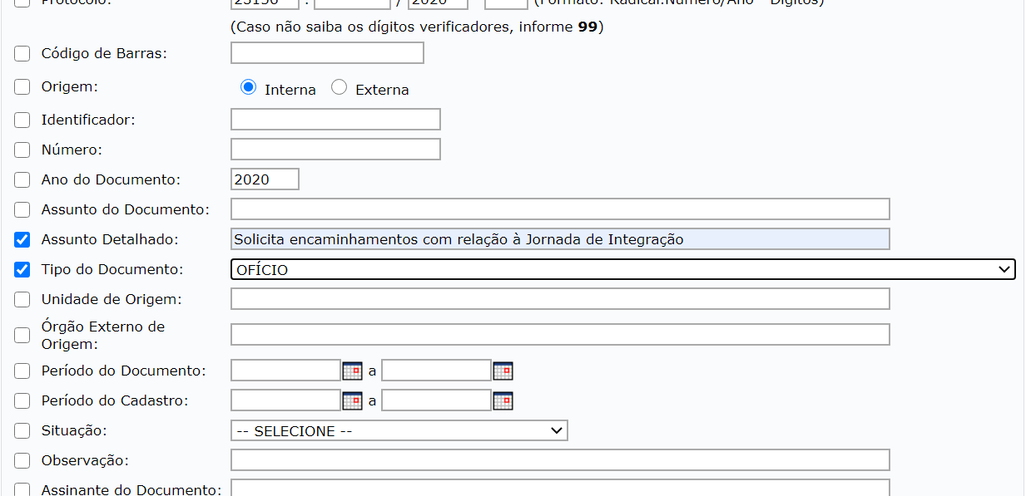
SIPAC
Notes:
32

Slide 33
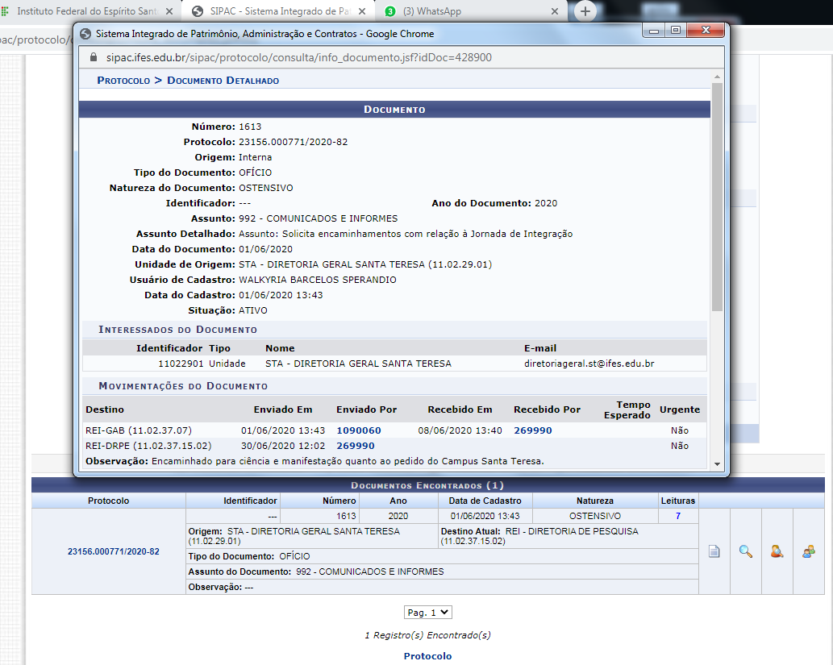
SIPAC
Notes:
33

Slide 34
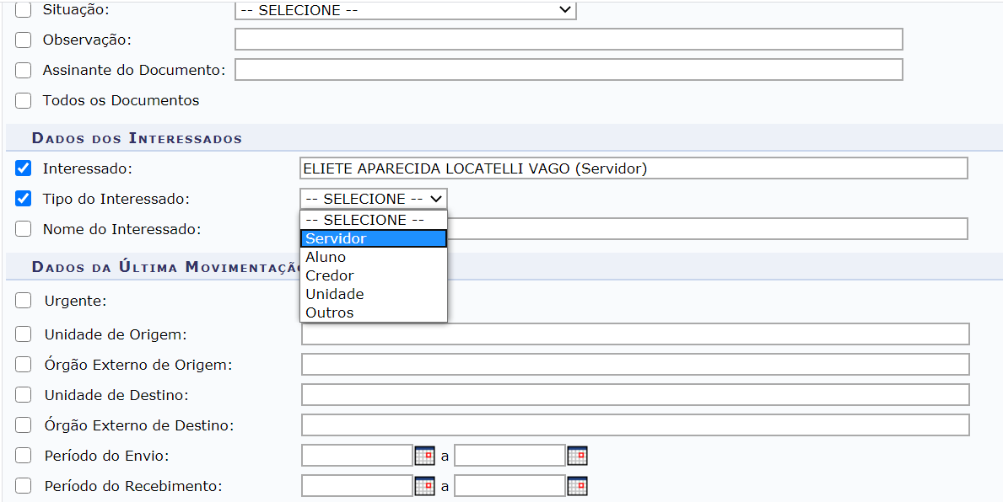
SIPAC
Notes:
34

Slide 35
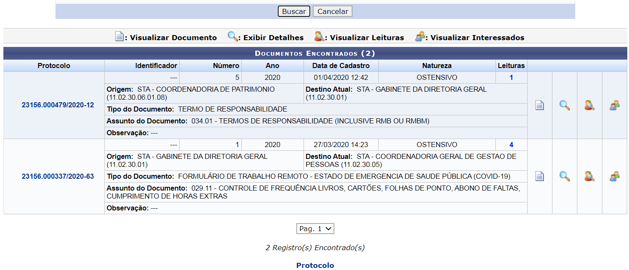
SIPAC
Notes:
35

Slide 36
SIPAC Sistema Integrado de Patrimônio, Administração e Contratos
Possui vários Módulos
Um deles é o Protocolo

Slide 37
SIPAC Sistema Integrado de Patrimônio, Administração e Contratos
Permite abrir Processos Eletrônicos
Cadastrar Documentos
DECRETO Nº 8.539, DE 8 DE OUTUBRO DE 2015 - Dispõe sobre o uso do meio eletrônico para a realização do processo administrativo no âmbito dos órgãos e das entidades da administração pública federal direta, autárquica e fundacional.

Slide 38
SIPAC Sistema Integrado de Patrimônio, Administração e Contratos
Vantagens Processos Eletrônicos
Facilita a localização dos Processos;
Agiliza a tramitação dos Processos entre as Unidades do Campus e para a Reitoria;
Possibilita aos interessados consultar os processos;
Transparência nas informações;
Diminui a utilização do papel.

Slide 39
SIPAC Sistema Integrado de Patrimônio, Administração e Contratos
Desafios do Processo Eletrônico
O Sistema de Protocolo ainda passa por adaptações;
Tem muitas Funcionalidades que são importantes ou interessantes, mas ainda são “desconhecidas” por não utilizarmos constantemente;
Muitos servidores consideram o sistema “difícil”.

Slide 40
SIPAC Sistema Integrado de Patrimônio, Administração e Contratos
Orientações
Verificar todos os dias a página de recebimento de processos.
Receber o processo e responder o mais breve possível.
Evitar gírias, abreviações (vc, qd...) em documentos, usem uma linguagem mais formal.
Analisar e revisar os documentos antes de anexar ou escrever os documentos no processo.
Acessar Videos sobre o SIPAC pelo YouTube, a partir do link: ​https://goo.gl/8Wd7JU
Consultar Tutoriais da Comissão Permanente de Gestão de Processo Eletrônico: https://prodi.ifes.edu.br/2017-08-01-12-30-45/cpgpe

Slide 41
GEDOC
O sistema
O GeDoc é um sistema para controle e geração de documentos baseado em modelos previamente definidos que tem o objetivo de dar mais agilidade ao processo de produção de documentos institucionais paralelamente à padronização e organização do acervo documental. O sistema suporta a produção de ofícios, portarias, memorandos, despachos e resoluções, e traz uma interface simples e intuitiva que possibilita ao usuário acompanhar, criar e editar de forma padronizada os documentos oficiais.
Acesse o GeDoc: http://gedoc.ifes.edu.br
Notes:
41

Slide 42
GEDOC
Notes:
42

Slide 43
GEDOC
OBJETIVO: dar mais agilidade ao processo de produção de documentos institucionais paralelamente à padronização e organização do acervo documental (especificamente Portarias, no caso do Campus Santa);
O sistema foi criado pela Diretoria de Tecnologia de Informação do Ifes (DTI), em parceria com o Gabinete do Reitor e com a Assessoria de Comunicação do Ifes (março 2015 – Reitoria, posterior expansão para os campi);
O Sistema de Gestão e Geração de Documentos (GeDoc), reúne mais de 48 mil documentos do Instituto Federal do Espírito Santo (Ifes);
O Sistema pode ser acessado também em ambientes externos à Instituição. Servidores e a comunidade podem consultar as portarias de casa ou de qualquer outro lugar remoto;
O serviço “GeDoc Informa”: consiste no envio de um e-mail informando ao servidor os atos em qual foi mencionado, de portarias de progressões a relatórios de diárias e passagens.
Notes:
43

Slide 44
Notes:
44

Slide 45
GEDOC
Vantagens e Desvantagens
Otimiza, ou seja, cria condições mais favoráveis em relação ao o fluxo da informação e a qualidade da mesma dentro da Instituição (eficiência);
Maior transparência;
Permite ao usuário acessar as informações de forma rápida e eficaz;
Otimiza os custos (impressão e papel) e dispensa controle manual;
Passamos a depender de acesso a internet e do funcionamento do sistema.
Notes:
45

